Slide 1


Plūdu riska pārvaldības plāni
2022.-2027. gadam
Ventas un Lielupes UBA
T. Koļcova, S. Zaiceva, E. Križickis
Baseinu Konsultatīvas Padomes sanāksme
30.06.2021.

Slide 2
SVARĪGĀKIE JAUTĀJUMI
Plūdu pārvaldības plānu būtiskākās izmaiņas;
Izvirzītie mērķi;
Pretplūdu pasākumu prioritātes novērtējuma sistēma;
Nacionālas nozīmes plūdu riska teritorijas Ventas un Lielupes UBA;
Paredzētie pretplūdu pasākumi.

Slide 3
BŪTISKĀKĀS IZMAIŅAS PLŪDU PLĀNOS 2022.-2027. GADAM
I. Papildināts nacionālas nozīmes plūdu riska teritoriju saraksts (VUBA – 1, LUBA - 1), ņemot vērā lietus plūdu riska pieaugumu dēļ klimata pārmaiņām;
II. Plūdu modelēšanā tika izmantoti dati par 1961.- 2018. gadu periodu un precizēta topogrāfiskā informācija. Rezultātā plūdu līmeņi un applūdināto teritoriju platības samazinājās;
III. Plūdu riska kritēriji (iedzīvotājiem un ekonomikai) ir papildināti ar riskiem videi un kultūrvēsturiskajam mantojumam;
IV. Plūdu riska pārvaldības mērķu noteikšanā un pretplūdu pasākumu sagatavošanā tika izmantota SMART pieeja;
V. Pasākumiem ir piešķirta prioritāte atkarībā no plūdu riska indeksa, saistības ar Ūdens Struktūrdirektīvas un Latvijas pielāgošanās klimata pārmaiņām plāna mērķu sasniegšanu.

Slide 4

SMART PIEEJA MĒRĶU UN PASĀKUMU SAGATAVOŠANĀ
Plūdu direktīvas ieviešanas 2. ciklā uzsvars tiek likts uz SMART (specifisks, izmērāms, sasniedzams, nozīmīgs un ierobežots laikā) mērķu un pasākumu izvirzīšanu.

Slide 5
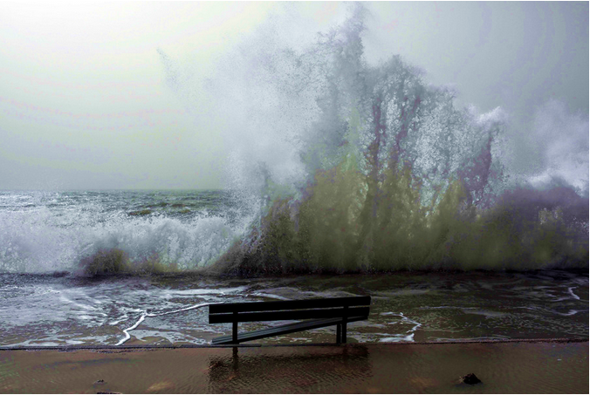
PLŪDU PLĀNOS IZVIRZĪTIE MĒRĶI
Virsmērķis
Samazināt ar plūdiem saistītu nelabvēlīgu ietekmi uz cilvēku veselību, vidi, kultūras mantojumu un saimniecisko darbību, tai skaitā,
mazināt virszemes ūdeņu iespējamu piesārņojumu un krasta erozijas procesus jūras, upju, ezeru un HES uzpludinājumu krastos.
Foto: LETA/AFP
Foto: LETA/AFP

Slide 6
PLŪDU PLĀNOS IZVIRZĪTIE MĒRĶI Specifiskie mērķi
samazināt jūras un upju krastu erozijas, kā arī palu, jūras vējuzplūdu un lietus plūdu izraisīto apdraudējumu blīvi apdzīvotām vietām, tādējādi pasargājot no mazas varbūtības plūdiem vismaz 40% apdraudēto iedzīvotāju un publiskās infrastruktūras objektu platības;
samazināt plūdu apdraudēto teritoriju platību valstij piederošo hidrobūvju aizsargātajās teritorijās un regulēto potamālo upju piegulošajās teritorijās līdz 35 000 ha visā Latvijas teritorijā;
nodrošināt iespēju savlaicīgi (pirms plūdu iestāšanās) novērtēt applūšanas riskus un sniegt atbildīgajām institūcijām un iedzīvotājiem nepieciešamo informāciju, attīstot Plūdu riska informācijas sistēmu un pilnveidojot agrās plūdu brīdināšanas sistēmu;
samazināt lietus un palu izraisītu lokālu teritoriju applūšanu, sakārtojot un attīstot virszemes noteces un lietus ūdeņu novadīšanas sistēmas, priekšroku dodot zaļās infrastruktūras risinājumiem.
Avots: Liene Zīliņa

Slide 7
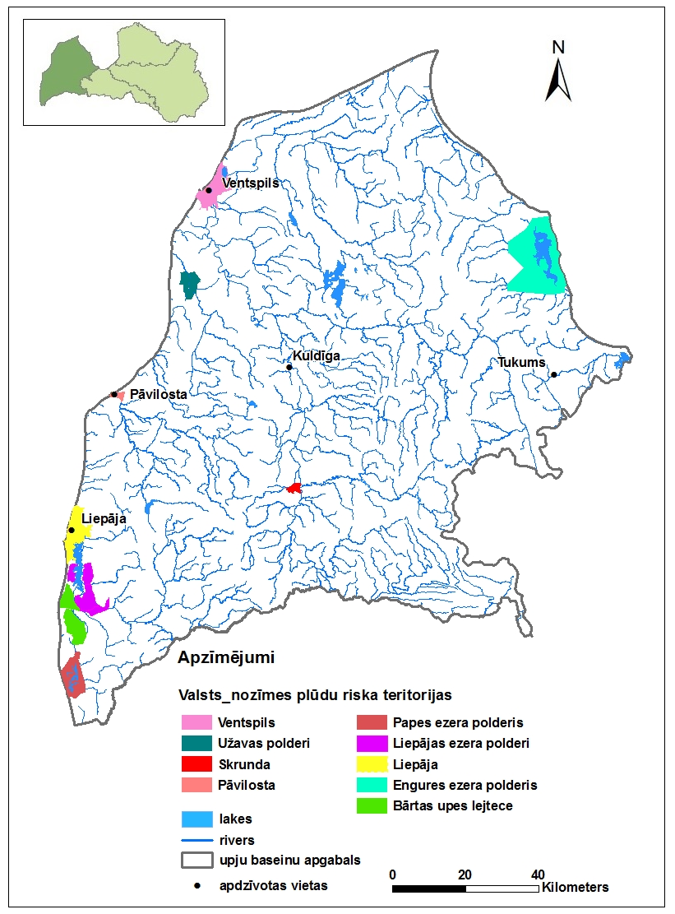
Ventas UBA nacionālas nozīmes plūdu riska teritorijas
Ventas upe (Baltijas jūra) – Ventspils
Ventas upe – Skrunda
Liepājas Tirdzniecības kanāls (Baltijas jūra) - Liepāja
Liepājas ezers (Baltijas jūra) - ezera polderi
Užava (Baltijas jūra) - Užavas upes polderi
Sakas upe (Baltijas jūra) – Pāvilosta
Bārtas upe - lejtece
Papes ezers (Baltijas jūra) - ezera polderis
Engures ezers (Rīgas jūras līcis) - ezera polderis

Slide 8
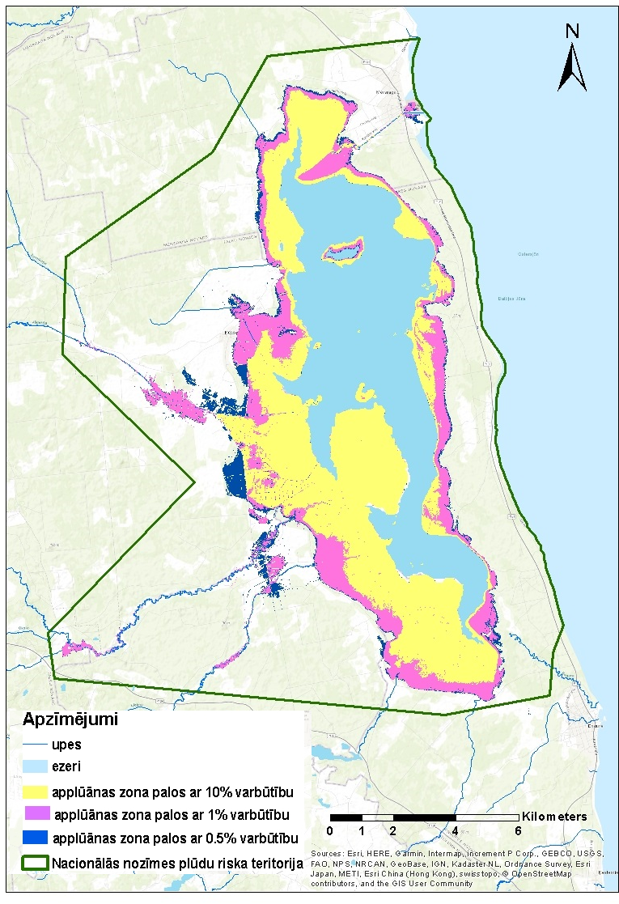
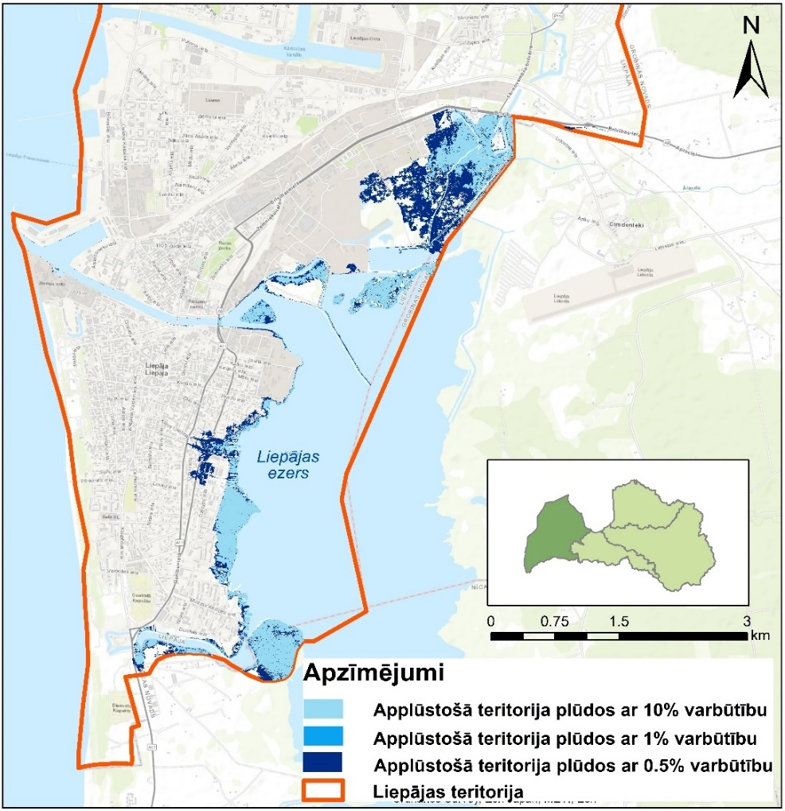
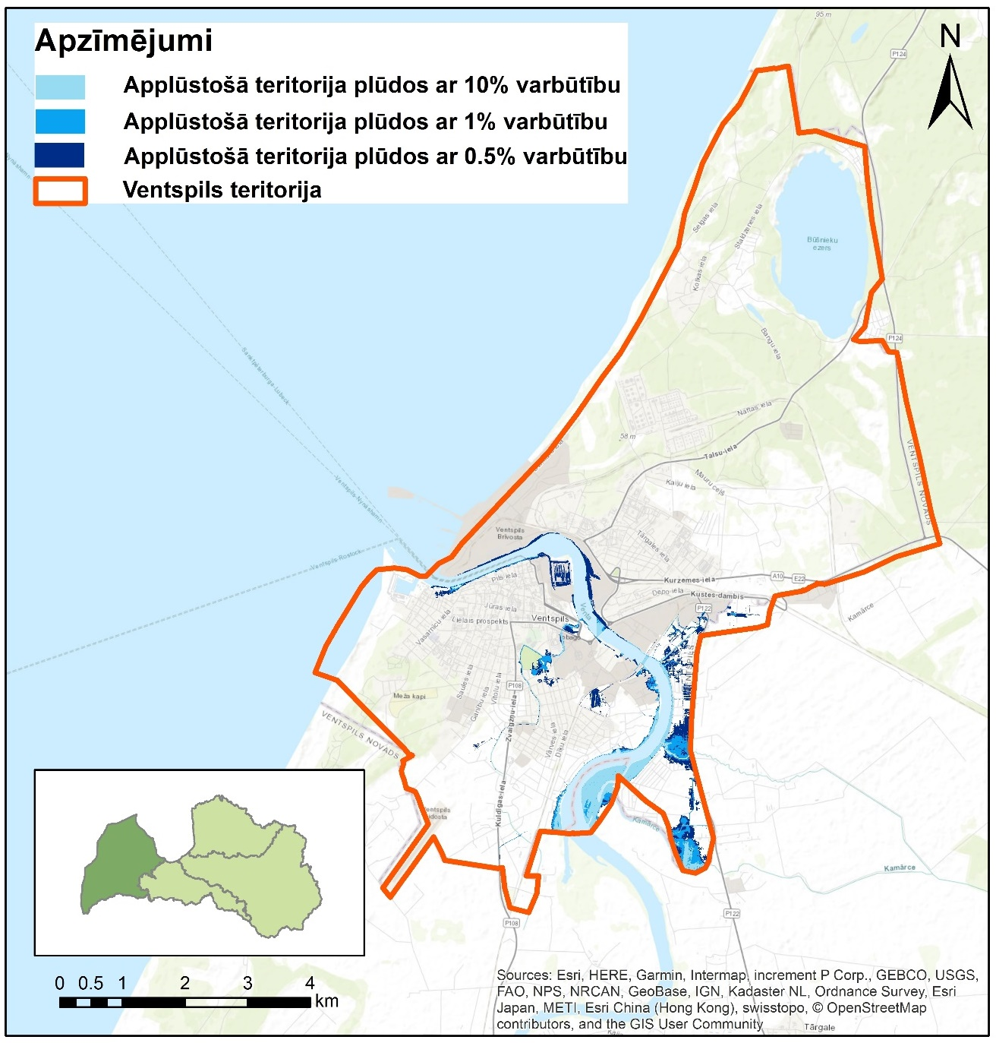
Ventas UBA nacionālas nozīmes plūdu riska teritorijas
Liepājas pilsēta
Engures ezera polderis
Ventas UBA augstākie plūdu riski ir saistīti ar apdraudētajiem iedzīvotājiem (Ventspils pilsētā - 1 138 cilvēki 0.5% varbūtības pavasara plūdos, Liepājas pilsētā - 1 544 cilvēki 0.5% varbūtības jūras vējuzplūdos).
Vislielākie ekonomiskie zaudējumi ir saistīti ar apdraudēto ēku atjaunošanu un ceļu rekonstrukciju (Ventspils pilsētā - 2.7 milj. EUR 0.5% varbūtības pavasara plūdos, Liepājas pilsētā aptuveni 4 milj. EUR jūras vējuzplūdos ar mazu varbūtību).
Ventspils pilsēta

Slide 9
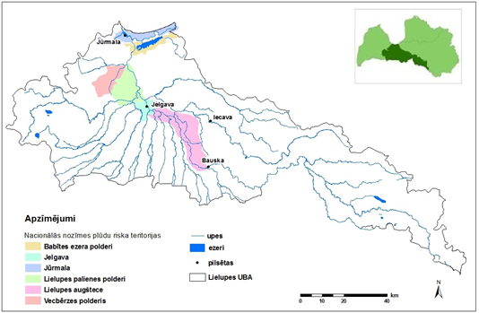
Lielupes UBA nacionālas nozīmes plūdu riska teritorijas
Lielupe (RJL) – Jūrmala
Babītes ezers (RJL) – ezera polderi
Lielupe - Jelgava
Vecbērzes poldera apvadkanāls - paliene
Lielupe – palienes polderi
Lielupe – augšteces paliene

Slide 10
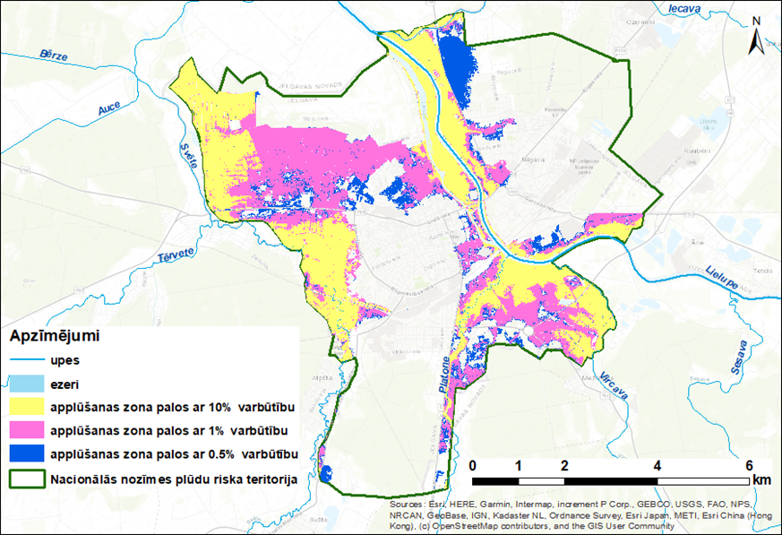
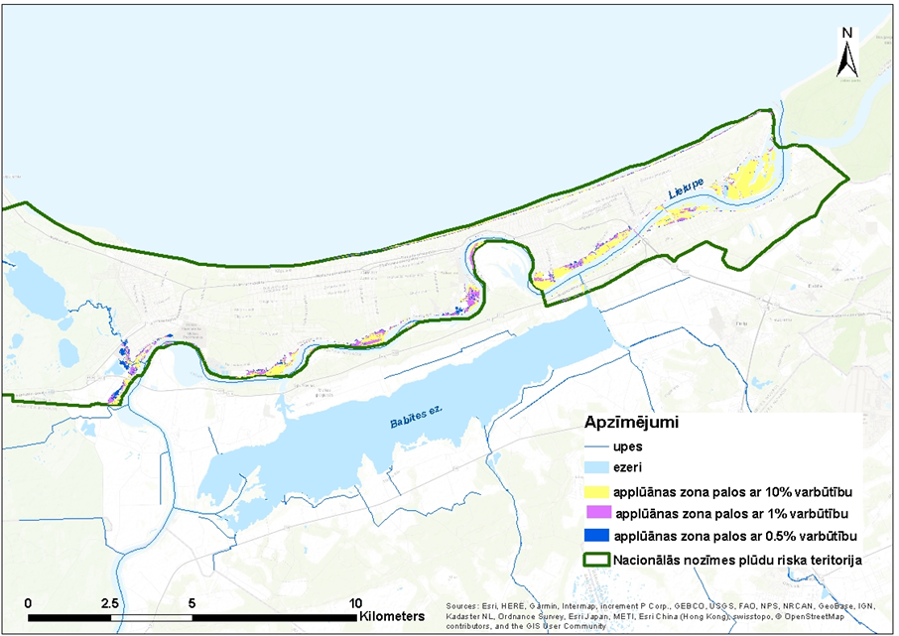
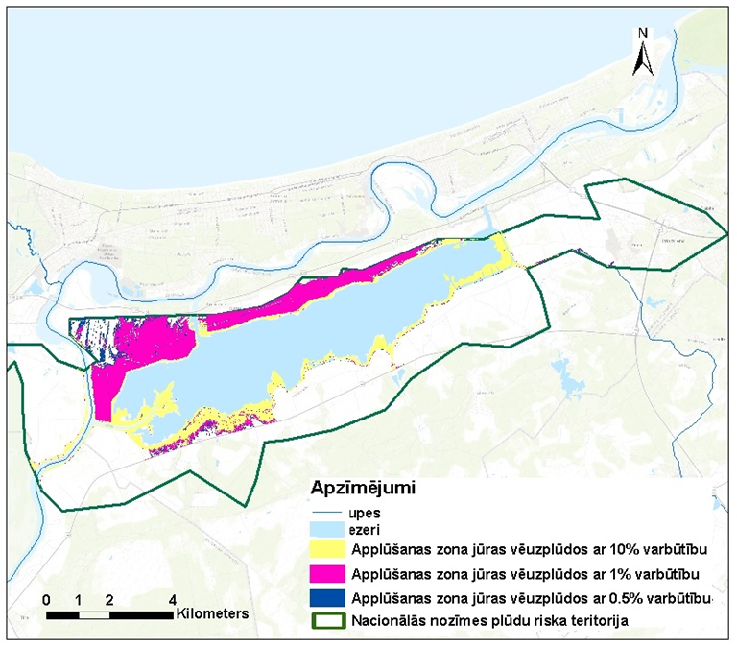
Lielupes UBA nacionālas nozīmes plūdu riska teritorijas
Jelgavas pilsēta
Lielupes UBA augstākie plūdu riski ir saistīti ar apdraudētajiem iedzīvotājiem. Jelgavas pilsētā plūdu riskam pakļauto iedzīvotāju skaits pavasara plūdos ir visaugstākais Latvijā – 16 580 cilvēki mazas varbūtības (0.5%) plūdos.
Vislielākie ekonomiskie zaudējumi ir saistīti ar apdraudēto ēku atjaunošanu un ceļu rekonstrukciju. Pavasara plūdos ar mazu varbūtību potenciālie ekonomiskie zaudējumi Jelgavas pilsētai var pārsniegt 24.6 milj. EUR, bet jūras vējuzplūdos ar mazu varbūtību potenciālie ekonomiskie zaudējumi Jūrmalas pilsētai var pārsniegt 5 milj. EUR.
Jūrmalas pilsēta
Babītes ezers

Slide 11
PASĀKUMU PRIORITĀTES SISTĒMA
Pasākuma prioritāte ir atkarīga no 4 faktoriem:
Plūdu direktīvas mērķu sasniegšana – plūdu riska mazināšana iedzīvotājiem, sociālai grupai, ekonomikai, videi un kultūras mantojumam (5 indeksu summa). Pasākumiem teritorijās ārpus NNPRT zonas plūdu riska indekss nav aprēķināts;
Ūdens Struktūrdirektīvas mērķu sasniegšana - ūdens kvalitātes uzlabošanas elementi;
Latvijas pielāgošanās klimata pārmaiņām plāna laika posmam līdz 2030.gadam mērķu sasniegšana - lietus plūdu un krastu erozijas riska mazināšanas elementi;
Zaļās infrastruktūras pasākumi vai elementi.
Prioritāte | Plūdu riska indekss | Saistība ar ŪSD mērķiem | Saistība ar LPKPP mērķiem | Zaļās infrastruktūras elementi | Punktu skaits kopā
 | ≥ 1.0 - 5 punkti | Jā – 1punkts | Jā – 1punkts | Jā – 2 punkti
 | < 1.0 – 1 punkts | Nē - 0 | Nē - 0 | Nē - 0

Slide 12
Paredzētie pasākumi
Ventas un Lielupes UBA teritorijās
8.C.1. Preventīvi, gatavības un aizsardzības pasākumi nacionālas nozīmes plūdu riska teritorijās
Pasākumu veids | Pašvaldību skaits* VUBA/LUBA | VUBA | LUBA
Aizsargdambji | 1/- | 2
Sūkņu staciju būvēšana/atjaunošana | 1/- | 3 | 5
Poldera aizsargdambja būvēšana/atjaunošana |  | 4 | 7
Pilsētas lietusūdens sistēmas sakārtošana | 2/1 | 4 | 3
Meliorācijas sistēmu sakārtošana | -/1 |  | 1
Upju gultnes atjaunošana | -/2 | 1 | 3
Krastu nostiprināšana | 2/2 | 2 | 2
Zaļās infrastruktūras elementi | 1/1 | 2 | 2
Citi |  | 7 | 7
Izmaksas, milj. EUR |  | 33.91 | 20.99
* Pašvaldībās izstrādātie projekti

Slide 13
Paredzētie pasākumi
Ventas un Lielupes UBA teritorijās
8.C.2. Preventīvi, gatavības un aizsardzības pasākumi plūdu riska zonās ārpus nacionālas nozīmes plūdu riska teritorijām
Pasākumu veids | Pašvaldību skaits* VUBA/LUBA | VUBA | LUBA
Aizsargdambji
Sūkņu staciju būvēšana/atjaunošana |  | 2
Poldera aizsargdambja būvēšana/atjaunošana
Pilsētas lietusūdens sistēmas sakārtošana
Meliorācijas sistēmu sakārtošana
Upju gultnes atjaunošana |  |  | 4
Krastu nostiprināšana
Zaļās infrastruktūras elementi
Citi | 1/- | 1
Izmaksas, milj. EUR |  | 2.90 | 6.65
* Pašvaldībās izstrādātie projekti

Slide 14
PALDIES PAR UZMANĪBU!
eduards.krizickis@lvgmc.lv
tatjana.kolcova@lvgmc.lv
samanta.zaiceva@lvgmc.lv
Tālr. 67770020

